Slide 1
Образовательные организации, реализующие программы среднего профессионального образования и высшего профессионального образования в г. Мурманске и Мурманской области 2023

Slide 2
Образовательные организации, реализующие программы среднего профессионального образования в городе Мурманске

Slide 3
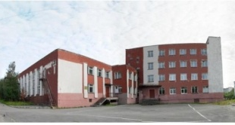
Государственное автономное профессиональное образовательное учреждение Мурманской области «Мурманский индустриальный колледж»
Направления:
Технология машиностроения
Сварочное производство
Поварское и кондитерское дело
Техническая эксплуатация и обслуживание электрического и электромеханического оборудования
Судостроение
Техническое обслуживание и ремонт двигателей систем и агрегатов автомобилей
Технология металлообрабатывающего производства
Сооружение и эксплуатация газонефтепроводов и газонефтехранилищ
Банковское дело
Аддитивные технологии
Мурманский индустриальный колледж располагает мощной и хорошо оснащенной материально-технической базой (действуют 16 современных мастерских и лабораторий, 47 учебных кабинетов).
График работы
приемной комиссии:
Пн - Пт | 09:00 – 16:00
Сб | 09:00 – 15:00
Вс | выходной
День открытых дверей:
26.05.2023
183001, г. Мурманск,
ул. Фестивальная, д. 24
8 (8152) 47-33-87,
8 (8152) 47-29-59
https://murindkol.ru/
https://vk.com/mik_murmansk

Slide 4
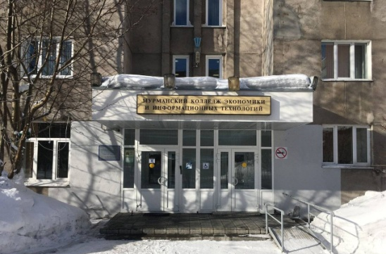
Государственное автономное профессиональное образовательное учреждение Мурманской области «Мурманский колледж экономики и информационных технологий»
Направления:
Сетевое и системное администрирование
Информационные системы и программирование
Обеспечение информационной безопасности автоматизированных систем
Экономика и бухгалтерский учет
Коммерция (по отраслям)
Банковское дело
Поварское и кондитерское дело
Колледж ведет свою историю от Мурманского техникума механизации учета, созданного в 1977 году на базе бухгалтерской школы приказом ЦСУ РСФСР от 27 апреля 1977г. №163.
График работы
приемной комиссии:
Колледж подготовил более 7000 квалифицированных техников, бухгалтеров, экономистов, работающих в различных отраслях экономики Мурманской области и России.
Несмотря на появление в настоящее время большого количества учебных заведений аналогичного профиля, колледж продолжает пользоваться популярностью, а его выпускники остаются востребованными на рынке труда.
Пн - Пт | 09:00 – 12:30 13:00 – 15:00
Сб - Вс | выходной
183001, г. Мурманск,
ул. Полярные Зори, д. 60
8 (8152) 70-09-86, +7 911 808 39 25
https://mkeiit.ru/
https://vk.com/club152561331

Slide 5
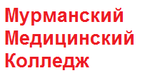
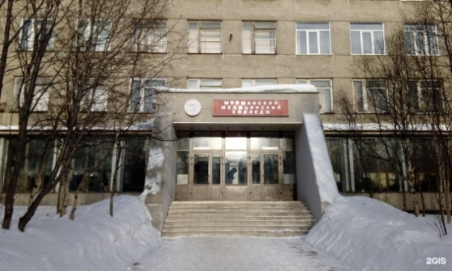
Государственное автономное профессиональное образовательное учреждение Мурманской области «Мурманский медицинский колледж»
Направления:
Лечебное дело
Акушерское дело
Сестринское дело
Фармация
Основан 1 июня 1988 года.
Колледж готовит специалистов среднего медицинского звена: медицинских сестер, фельдшеров, акушеров и фармацевтов. В колледже создан «Центр профессиональной ориентации населения и содействия в трудоустройстве выпускников колледжа». Все желающие выпускники получают направление на работу.
График работы
приемной комиссии:
Пн - Пт | 09:00 – 13:00 13:30 – 16:00
Сб | выходной
Вс | выходной
183032, г. Мурманск,
ул. Ломоносова, д. 16
8 (8152) 25-35-93,
+7 911 300 01 92
http://murmedic.ru/
https://vk.com/mmk_51

Slide 6
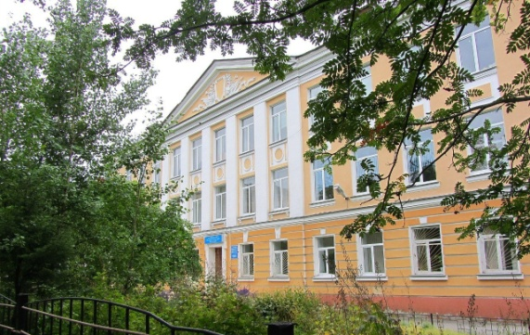
Государственное автономное профессиональное образовательное учреждение Мурманской области «Мурманский педагогический колледж»
Направления:
Преподавание в начальных классах
Коррекционная педагогика в начальном образовании
Дошкольное образование
Специальное дошкольное образование
Педагогика дополнительного образования
Туризм
Основан 30 октября 1931 года.
График работы
приемной комиссии:
Пн - Пт | 10:00 – 12:00 12:30 – 15:30
Сб | 10:00 – 13:00
Вс | выходной
Дни открытых дверей:
13.05.2023,
27.05.2023 (онлайн формат),
03.06.2023,
10.06.2023,
начало в 12:00
Прием заявлений
осуществляется в каб. 117
183038, г. Мурманск,
ул. Володарского, д. 5
8 (8152) 42-03-55,
+7 950-899-85-35
https://mpc-murmansk.ru/
https://vk.com/pcmpc7092017

Slide 7
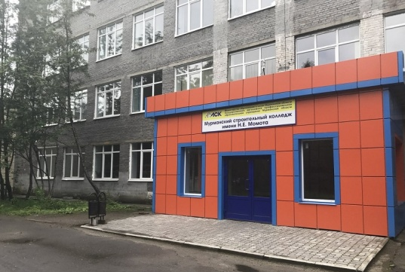
Государственное автономное профессиональное образовательное учреждение Мурманской области «Мурманский строительный колледж имени Н.Е. Момота»
Направления:
Строительство и эксплуатация зданий и сооружений
Монтаж, наладка и эксплуатация электрооборудования промышленных и гражданских зданий
Эксплуатация и обслуживание многоквартирного дома
Аддитивные технологии
Техническая эксплуатация подъемно-транспортных, строительных, дорожных машин и оборудования
Автоматические системы управления
Товароведение и экспертиза качества потребительских товаров
Поварское и кондитерское дело
Основан в 2007 году.
График работы
приемной комиссии:
Пн - Пт | 11:00 – 13:00 14:00 – 16:00
Сб | 11:00 – 15:00
Вс | выходной
Прием заявлений
осуществляется в каб. А110
183035, г. Мурманск,
ул. А.Невского, д. 86
8 (8152) 20-22-86,
+7 953 759 95 23
https://msk-murman.ru/
https://vk.com/momotamsk

Slide 8
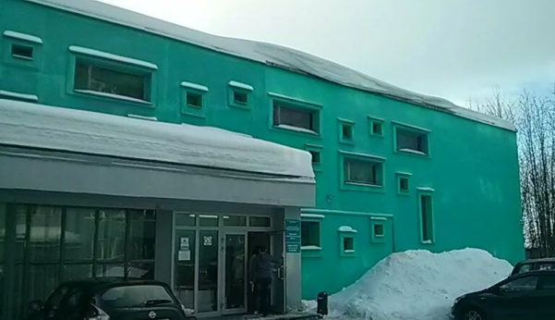
Государственное автономное профессиональное образовательное учреждение Мурманской области «Мурманский технологический колледж сервиса».
Направления:
Конструирование, моделирование и технология швейных изделий
Операционная деятельность в логистике
Коммерция
Финансы
Банковское дело
Реклама
Организация обслуживания в общественном питании
Туризм и гостеприимство
Технология индустрии красоты
Дизайн (по отраслям)
Основан 25 июля 1966 года.
Колледж оснащен современным специальным профессиональным оборудованием и материалами, которое используется в учебных и лекционных аудиториях.
График работы
приемной комиссии:
Пн | выходной
Вт-Сб | 09:50 – 12:30 13:00 – 15:00
Вс | выходной
Программы подготовки специалистов среднего звена в области искусства, дизайна и сферы услуг входят в ТОП-50 самых востребованных и перспективных профессий и специальностей Российской Федерации.
183032, г. Мурманск,
ул. Гвардейская, д. 14
8 (8152) 70-45-66,
8 (8152) 70-40-53
http://mtcs-murmansk.ru/
https://vk.com/stdmtks

Slide 9
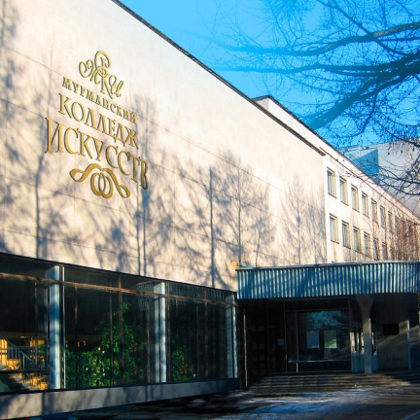
Государственное областное бюджетное профессиональное образовательное учреждение «Мурманский колледж искусств»
Направления:
Инструментальное исполнительство
Хоровое дирижирование
Теория музыки
Музыкальное искусство эстрады
Живопись
12 апреля 1958 г. Мурманским областным Советом депутатов принято решение об открытии в г. Мурманске музыкального училища. Распоряжением Правительства Мурманской области от 4.06.2008 г. № 207-РП «Мурманское музыкальное училище» переименовано в «Мурманский колледж искусств».
Мурманский колледж искусств является одним из лучших средних профессиональных учебных заведений в Северо-Западном регионе. Ежегодно свыше 50% его выпускников поступают в ведущие высшие музыкальные учебные заведения страны: Московскую, Санкт-Петербургскую, Нижегородскую, Петрозаводскую, Уральскую, Саратовскую, Астраханскую консерватории, Российскую Академию музыки им. Гнесиных и др. Многие студенты становятся лауреатами и дипломантами международных и всероссийских конкурсов, их творческие достижения отмечаются грантами Президента Российской Федерации, премиями «Олимп» и именными стипендиями Губернатора Мурманской области.
График работы
приемной комиссии:
Пн-Пт | 9:00 – 13:00 14:00 – 18:15
Сб | выходной
Вс | выходной
183038, г. Мурманск,
ул. Воровского, д. 14
8 (8152) 45-63-89,
8 (8152) 47-80-42
https://mki-51.ru/
https://vk.com/murmanskcollegeofarts

Slide 10
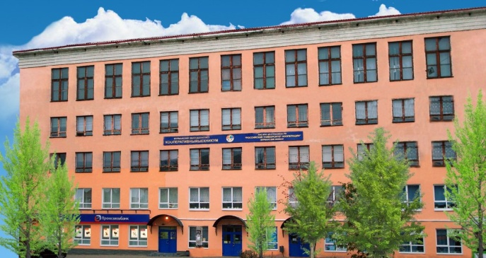
Профессиональное образовательное частное учреждение "Мурманский кооперативный техникум"
Направления:
Правоохранительная деятельность
Право и организация социального обеспечения
Документационное обеспечение управления и архивоведение
Экономика и бухгалтерский учет
Информационные системы и программирование
За прошедшие годы техникум подготовил более 10000 специалистов. Ежегодно 60% выпускников после окончания техникума поступают в учебные заведения высшего профессионального образования. За годы существования накоплен значительный педагогический опыт, созданы богатые традиции, материальная база.
Качество предоставляемых в техникуме образовательных услуг регулярно проверяется государственными органами, на основании чего выдается Лицензия на право осуществления образовательной деятельности и Свидетельство о государственной аккредитации учебного заведения. Что позволяет выдавать выпускникам Государственные дипломы, дающие право ведения профессиональной деятельности.
Основан 27 августа 1966 года.
График работы
приемной комиссии:
Пн - Пт | 09:00 – 17:00
Сб | 09:00 – 14:00
Вс | выходной
183032, г. Мурманск,
ул. Полярные Зори, д. 1
8 (8152) 25-66-28,
8 911 316 73 48
http://www.ktmops.ru/
https://vk.com/mkt_1966

Slide 11
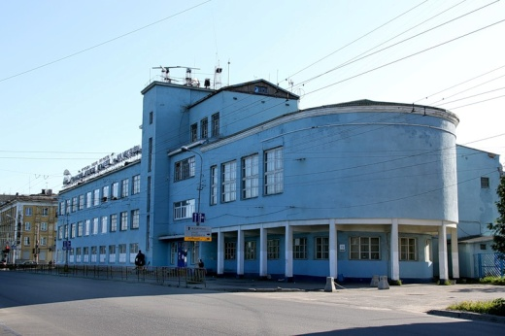
Мурманский морской рыбопромышленный колледж имени И.И. Месяцева ФГАОУ ВО «МГТУ»
Направления:
Эксплуатация оборудования радиосвязи и электрорадионавигации судов
Судовождение
Монтаж и техническая эксплуатация холодильно-компрессорных машин и установок
Эксплуатация судовых энергетических установок
Эксплуатация судового электрооборудования и средств автоматики
Ихтиология и рыбоводство
Промышленное рыболовство
Электроснабжение (по отраслям)
Сооружение и эксплуатация газонефтепроводов и газонефтехранилищ
Экономика и бухгалтерский учет
Право и организация социального обеспечения
Туризм
График работы
приемной комиссии:
Пн - Пт | 09:00 – 17:00
Сб | 10:00 – 15:00
Вс | выходной
Мурманский морской рыбопромышленный колледж - структурное подразделение Мурманского государственного технического университета. Является одним из ведущих учебных заведений Северо-Западного региона, осуществляет подготовку как признанная морская образовательная организация.
Прием заявлений осуществляется по адресу: ул. Кирова,1
183038, г. Мурманск,
ул. Шмидта, д. 19
8 (8152) 40-33-35,
8 800 350 59 24
https://www.mstu.edu.ru/structure/branches/mmrc/
https://vk.com/public_mmrc

Slide 12
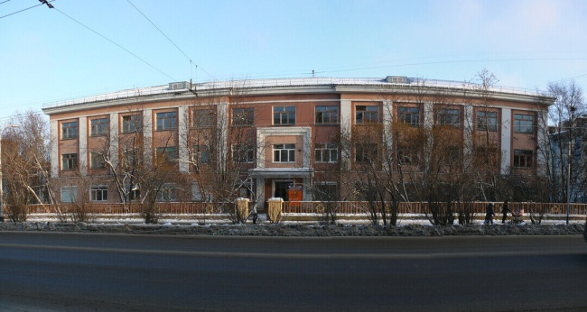
Колледж федерального государственного бюджетного образовательного учреждения высшего образования «Мурманский арктический государственный университет»
Направления:
Право и организация социального обеспечения
Дизайн (по отраслям)
Финансы
Программирование в компьютерных системах
Информационные системы (по отраслям)
Земельно-имущественные отношения
График работы
приемной комиссии:
Пн - Пт | 09:00 – 13:00 14:00 – 17:00
Сб | выходной
Вс | выходной
Колледж ФГБОУ ВО «МАГУ» начал свою работу с 1 сентября 2017 года. Целью создания колледжа в структуре Мурманского арктического государственного университета стало совершенствование модели образовательного комплекса, осуществляющего непрерывное, многоуровневое профессиональное образование.
Программы среднего профессионального образования, реализуемые в колледже, имеют своё продолжение в направлениях высшего образования.
Прием заявлений
осуществляется в каб. 107
183038, г. Мурманск,
ул. Ленина, д. 57
8 (8152) 21-38-72,
8 800 350 1221
https://www.masu.edu.ru/structure/colleges/college/
https://vk.com/magy_kolledg_51

Slide 13
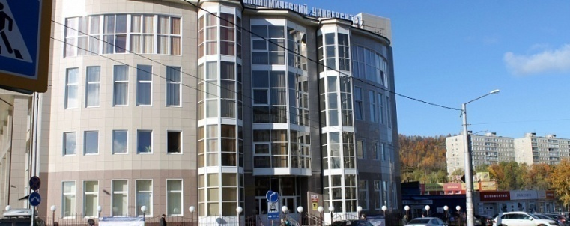
Северо- Западный институт (филиал) Автономной некоммерческой организации высшего образования Московский гуманитарно- экономический университет
Направления СПО:
Банковское дело
Экономика и бухгалтерский учет
Право и организация социального обеспечения
Социальная работа
Правоохранительная деятельность
График работы
приемной комиссии:
Московский гуманитарно-экономический университет был основан 11 марта 1994 года. АНО ВО МГЭУ является одним из ведущих и элитных высших учебных заведений новой генерации в системе негосударственного вузовского и послевузовского образования. В составе АНО ВО МГЭУ 14 филиалов находящихся в регионах России в городах: Кирове, Калуге, Коряжме, Мурманске, Нижнем Новгороде, Воронеже, Нижнекамске, Ставрополе, Минеральных Водах, Чебоксарах, Твери, Волгограде, Новороссийске, Клину.
Пн- Пт | 10:00 – 13:00 13:30 – 17:00
Сб | 10:00 – 13:00
Вс | выходной
183008, г. Мурманск,
пр-т. Кольский, д. 51, корп.7
8 (8152) 24-62-04,
+7 953 753 89 79
https://mpc-murmansk.ru/
https://vk.com/pcmpc7092017

Slide 14
Мурманский филиал Профессионального образовательного учреждения «Уральский региональный колледж»
Направления:
Информационные системы и программирование
Операционная деятельность в логистике
Право и организация социального обеспечения
Правоохранительная деятельность
Право и судебное администрирование
Юриспруденция
«Уральский региональный колледж» был основан в 2019 году. Основная цель – обеспечение рынка труда профессиональными специалистами в области экономики, управления, юриспруденции, информационных систем и технологий, программного обеспечения и дизайна.
В учебном процессе Колледжа задействованы лучшие преподаватели, а для обеспечения высокого качества образования к сотрудничеству привлекаются ведущие специалисты – практики тех отраслей, для которых ведется подготовка кадров (Арбитражный суд, Налоговая инспекция, Прокуратура, и др.).
График работы
приемной комиссии:
Дни открытых дверей:
Пн - Сб | 10:00 – 16:00
Вс | выходной
13.05.2023,
20.05.2023.
183025, г. Мурманск,
ул. Полярной Правды, д. 8
8 (8152) 44-44-36,
+7 (911) 802 15 30
https://vk.com/murmansk.preco
http://www.murmansk.preco.ru/

Slide 15
Образовательные организации, реализующие программы среднего профессионального образования в Мурманской области

Slide 16
Государственное автономное профессиональное образовательное учреждение Мурманской области "Апатитский политехнический колледж имени Голованова Георгия Александровича"
Направления:
Техническая эксплуатация подъемно – транспортных, строительных, дорожных машин и оборудования
Документационное обеспечение управления и архивоведение
Сварочное производство
Туризм и гостеприимство
Технологии индустрии красоты
Повар, кондитер
Мастер общестроительных работ
Мастер отделочных и декоративных работ
Электромонтер
Ремонтник горного оборудования
Основан 5 мая 2012 года, реализует основные профессиональные образовательные программы среднего профессионального образования, а также программы профессиональной подготовки, профессиональной переподготовки и повышения квалификации.
График работы
приемной комиссии:
Пн - Чт | 09:00 – 12:30 13:00 – 15:45
Пт | 09:00 – 12:30 13:00 – 15:25
Сб -Вс | выходной
184209, Мурманская область,
г. Апатиты, ул. Энергетическая, д. 35
https://www.apatity-college.ru/
8 (81555) 6-28-21
https://vk.com/apk_college

Slide 17
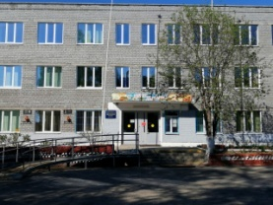
Государственное автономное профессиональное образовательное учреждение Мурманской области «Кандалакшский индустриальный колледж"
Направления:
Электромонтер по ремонту электросетей
Сварщик (ручной и частично механизированной сварки (наплавки)
Машинист локомотива
Слесарь-электрик по ремонту электрооборудования подвижного состава (электровозов, электропоездов)
Продавец, контролёр-кассир
Повар, кондитер
Сетевое и системное администрирование
Электроснабжение
Юриспруденция
Экономика и бухгалтерский учет
Дошкольное образование
Секретарь-администратор
Слесарь-электромонтажник
Основан 01.02.1983 года.
На базе колледжа ведется подготовка по техническим специальностям различных направлений.
График работы
приемной комиссии:
Пн - Пт | 09:00 – 12:00 13:00 – 16:00
Сб -Вс | выходной
Прием заявлений
осуществляется в каб.22
184041, Мурманская область,
г. Кандалакша, ул. Спекова д. 50
8 (81533) 2-08-05,
8 (81533) 2-07-63
http://kandik.ru/
https://vk.com/kandik51

Slide 18
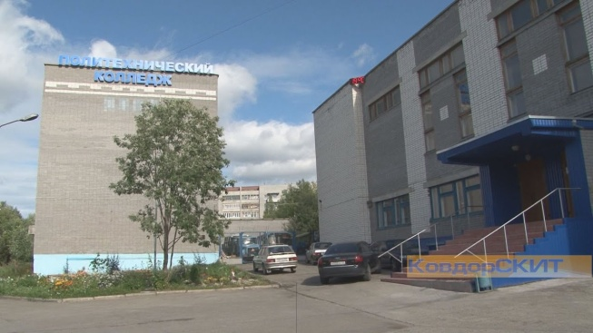
Государственное автономное профессиональное образовательное учреждение Мурманской области «Ковдорский политехнический колледж"
Направления:
Повар, кондитер
Техническое обслуживание и ремонт двигателей, систем и агрегатов автомобилей
Обогащение полезных ископаемых
Туризм и гостеприимство (обучение в филиале в п. Умба)
02 марта 1987г. на производственной базе Ковдорского горно-обогатительного комбината Министерства черной металлургии СССР организовано среднее профессионально-техническое училище № 10 (СПТУ № 10).
18.01.2016 г. переименован в Государственное автономное профессиональное образовательное учреждение Мурманской области «Ковдорский политехнический колледж» с филиалом в пгт. Умба Терского района Мурманской области ( п.г.т. Умба, ул. Беломорская, д. 1В, корпус 6).
Важным направлением в работе администрации колледжа является установление и развитие партнерских отношений с градообразующим предприятием Ковдорского района АО «Ковдорский ГОК», в части обновления материально-технической базы колледжа и профессиональной подготовки сотрудников по различным направлениям для предприятия. Колледж совместно с АО «Ковдорский ГОК» создали условия для внедрения практико-ориентированной, дуальной формы обучения. Студенты колледжа получают практические навыки непосредственно на производстве в реальных условиях на базе опытной фабрики социального партнера колледжа.
График работы
приемной комиссии:
Пн - Пт | 14:00 – 16:00
Сб -Вс | выходной
184144, Мурманская область,
г. Ковдор, ул. Комсомольская д. 14
8 (81535) 5-00-85,
8 (81559) 6-71-00
https://kovcollege.ru/ab/8729/
https://vk.com/kpk198714

Slide 19
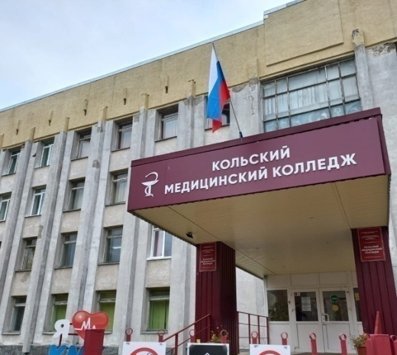
Государственное автономное профессиональное образовательное учреждение Мурманской области «Кольский медицинский колледж"
Направления:
Акушерское дело
Сестринское дело
Лечебное дело
Лабораторная диагностика
Колледж основан 1 марта 1933 года.
Кольский медицинский колледж - это одно из первых профессиональных средних специальных учебных заведений в Мурманской области, которое до сих пор продолжает обеспечивать поликлиники Мурманской области квалифицированным медицинским персоналом.
График работы
приемной комиссии:
Пн - Пт | 09:00 – 13:00 14:00 – 16:00
Сб -Вс | выходной
184209, Мурманская область,
г. Апатиты, ул. Зиновьева д. 5
8 900 941 72 80
8 900 941 70 20
https://kolamed.ru/
https://vk.com/kolamed51

Slide 20
Государственное автономное профессиональное образовательное учреждение Мурманской области «Кольский транспортный колледж"
Направления:
Мастер по ремонту и обслуживанию автомобилей
Техническое обслуживание и ремонт двигателей, систем и агрегатов автомобилей
Техническое обслуживание и ремонт автомобильного транспорта
Технологии продукции общественного питания
Повар, кондитер
Поварское и кондитерское дело
Техническая эксплуатация подъемно- транспортных, строительных, дорожных машин и оборудования
Машинист дорожных и строительных машин
Автомеханик
10 октября 1974 года в г.Кола было открыто сельское профессиональное училище № 2. Специфика деятельности училища заключалась в том, что оно занималось подготовкой молодых кадров для предприятий сельского хозяйства, что отражало тенденции того времени.
Сейчас профессиональная подготовка в колледже ведется по нескольким современным отраслям.
График работы
приемной комиссии:
День открытых дверей:
Пн - Пт | 10:00 – 12:00 13:00 – 15:00
Сб -Вс | выходной
19.05.2023 в 14:00 (предварительная запись обязательна)
184381, Мурманская область,
г. Кола, пер. Островский д. 14
8(81553)3-37-06
8 911 346 34 07
https://ktk51.ru/
https://vk.com/ktk51

Slide 21
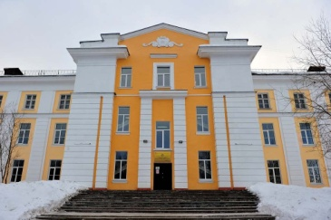
Государственное автономное профессиональное образовательное учреждение Мурманской области «Мончегорский политехнический колледж"
Направления:
Мастер по ремонту и обслуживанию инженерных систем жилищно-коммунального хозяйства
Машинист крана (крановщик)
Повар, кондитер
Металлургия цветных металлов
Компьютерные системы и комплексы
Мехатроника и мобильная робототехника (по отраслям)
Строительство и эксплуатация зданий и сооружений
Монтаж, техническое обслуживание и ремонт промышленного оборудования (по отраслям)
Техническая эксплуатация и обслуживание электрического и электромеханического оборудования (по отраслям)
Основан 14 декабря 1944 года.
Учебно-материальная база колледжа позволяет обеспечивать выполнение всех учебных планов и программ по всем специальностям. В кабинетах и лабораториях есть необходимое оборудование. В распоряжении студентов компьютерные классы, уютная столовая, здравпункт, две библиотеки с читальными залами, спортивные и актовые залы.
График работы
приёмной комиссии:
прием заявлений по предварительной записи
184381, Мурманская область,
г. Мончегорск, пр. Металлургов, 1
8(81536)7-36-05
8 960 022 20 34
https://www.монпк.рф/ru/
https://vk.com/mon_pk

Slide 22
Филиал ГАПОУ МО «Мурманский педагогический колледж» в городе Оленегорске
Направления:
Преподавание в начальных классах
Коррекционная педагогика в начальном образовании
Дошкольное образование
Специальное дошкольное образование
Педагогика дополнительного образования
Туризм
Филиал Мурманского педагогического колледжа работает в г. Оленегорск с 2017 года.
Иногородним студентам предоставляется благоустроенное общежитие на 30 мест. Преподавательский состав – это профессионалы, имеющие большой опыт практической работы. Выпускникам колледжа гарантируются места прохождения практики, а по окончании обучения оказывается содействие трудоустройству.
График работы
приёмной комиссии:
прием заявлений осуществляется
по предварительной записи
184530, Мурманская область, г. Оленегорск, ул. Бардина, д. 56
8 (81552) 5-03-82,
+7 (909) 559 74 89
https://www.mpc-murmansk.ru/
https://vk.com/club169286885

Slide 23
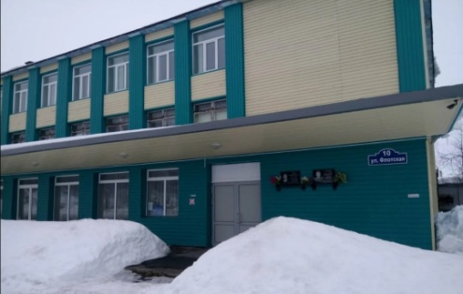
Филиал ГАПОУ МО
«Мурманский строительный колледж им. Н.Е. Момота» в ЗАТО Александровск
Направления:
Электромонтер по ремонту и обслуживанию электрооборудования (по отраслям)
Повар, кондитер
Слесарь-монтажник судовой
В 2006 году был создан филиал ГООУ НПО «Профессиональный лицей №14 им. Н.Е. Момота» в городе Полярный. В 2007 году филиал лицея прошёл реорганизацию в филиал ГООУ СПО «Мурманский строительный колледж им. Н.Е. Момота». Сегодня полное официальное наименование: Филиал Государственного автономного профессионального образовательного учреждения Мурманской области "Мурманский строительный колледж имени Н.Е. Момота". Сокращенное официальное наименование учреждения: Филиал ГАПОУ МО «МСК».
График работы
приемной комиссии:
Пн - Пт | 12:00 - 17:00
Сб | 10:00 – 14:00
Вс | выходной
184381, Мурманская область,
г. Снежногорск, ул. Флотская, д. 10
8(81530)6-02-97
+7(921)047 0250
https://msk-murman.ru/extras/o-kolledzhe/filial
https://vk.com/club193046576

Slide 24
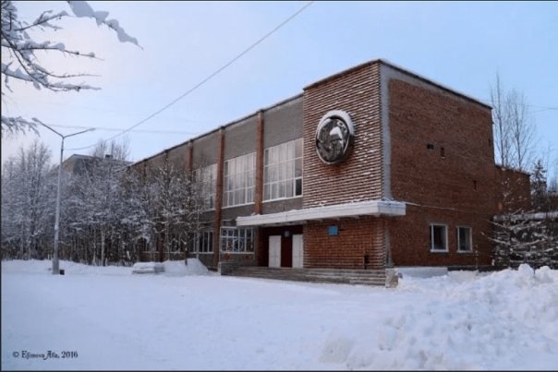
Государственное автономное профессиональное образовательное учреждение Мурманской области «Оленегорский горнопромышленный колледж»
Направления:
Ремонтник горного оборудования
Повар, кондитер
Водоснабжение и водоотведение
Техническая эксплуатация и обслуживание электрического и электромеханического оборудования (по отраслям)
Обогащение полезных ископаемых
Электромонтер по ремонту и обслуживанию электрооборудования
График работы
приемной комиссии:
Пн - Пт | 09:00 - 13:00 14:00 – 17:00
Сб | выходной
Вс | выходной
Дата основания: 6 октября 1970 г.
Прием заявлений
осуществляется в каб. 28
184530, Мурманская область,
г. Оленегорск, ул. Строительная, д. 65
8(81552)5-73-48
+7(991)669 8725
http://my.olgpk.ru/
https://vk.com/gapoumoogpk

Slide 25
Филиал ГАПОУ МО «Оленегорский горнопромышленный колледж»
«Северный национальный колледж»
Направления:
Оленевод-механизатор
Продавец, контролер-кассир
Резчик
Туризм и гостеприимство
Северный национальный колледж - единственное учебное заведение на Северо-Западе России, которое готовит кадры для оленеводства. Первая группа оленеводов-механизаторов была набрана в Ловозере в 1974 году, и уже через два года 26 молодых специалистов, получив все необходимые навыки, отправились на работу в тундру. С тех пор это учебное заведение выпустило тысячи оленеводов, трактористов, хозяек усадьбы.
График работы
приемной комиссии:
Пн - Пт | 09:00 - 13:00 14:00 – 17:00
Сб | выходной
Вс | выходной
184592, Мурманская область,
с. Ловозеро, ул. Пионерская, д. 8
8(81538) 40236
8(81538) 41002
http://lovsnk.ru/
https://vk.com/club179285144

Slide 26
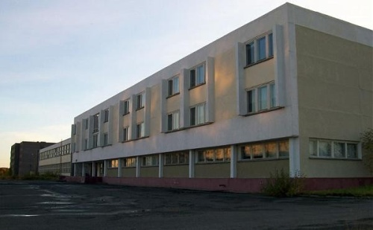
Государственное автономное профессиональное образовательное учреждение Мурманской области
«Печенгский политехнический техникум»
Направления:
Электромонтер по ремонту и обслуживанию электрооборудования (по отраслям)
Сварщик (ручной и частично механизированной сварки (наплавки)
Мастер слесарных работ
Подземная разработка месторождений полезных ископаемых
Техническое обслуживание и ремонт двигателей, систем и агрегатов автомобиля
Техническая эксплуатация и обслуживание электрического и электромеханического оборудования (в горной промышленности)
Дошкольное образование
Туризм и гостеприимство
Экономика и бухгалтерский учет (по отраслям)
Техникум является единственным профессиональным образовательным учреждением на территории Печенгского района. Всего учебным заведением подготовлено для АО «Кольской горно-металлургической компании» более 3500, а в целом для Печенгского района более 5000 квалифицированных кадров.
График работы
приемной комиссии:
Пн - Пт | 09:00 - 13:00 14:00 – 16:30
Сб- Вс | выходной
184421, Мурманская область,
пгт. Никель, ул. Спортивная, д. 14
8(81554)5-23-16
8(81554)5-02-49
https://ppt-nickel.com/
https://vk.com/public193279235

Slide 27
Государственное автономное профессиональное образовательное учреждение Мурманской области
«Полярнозоринский энергетический колледж»
Направления:
Сварщик (ручной и частично механизированной сварки (наплавки)
Электромонтер по ремонту и обслуживанию электрооборудования
Слесарь по ремонту строительных машин
Мастер контрольно-измерительных приборов и автоматики
Юриспруденция
Теплоснабжение и теплотехническое оборудование
Документационное обеспечение и управления архивоведение
Электроснабжение (по отраслям)
Автоматические системы управления
1 ноября 1968 года открылся учебный пункт по подготовке молодых квалифицированных рабочих для строительства управления Кольской ГРЭС, на основе которого в последствии откроют ГПТУ # 18 и вечернюю школу. За пол века учреждение сменило несколько названий, образовательные программы стали более современными.
График работы
приемной комиссии:
Пн - Пт | 09:00 - 12:00 13:00 – 16:00
Сб- Вс | выходной
184230, Мурманская область,
г. Полярные Зори, ул. Курчатова, д.24
8(81532)7-57-12
8(81532)7-11-67
https://mypek.ru/
https://vk.com/pekcollege

Slide 28
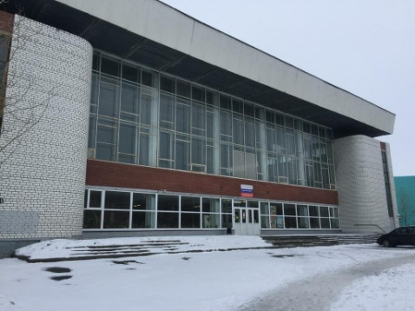
Государственное автономное профессиональное образовательное учреждение Мурманской области
«Северный колледж физической культуры и спорта»
Направления:
Физическая культура
Адаптивная физическая культура
Выпускниками колледжа являются более 4000 студентов, из них: 15 мастеров спорта международного класса (МСМК); более 200 МС СССР и России, Чемпионы мира, победители этапов Кубка Мира, чемпионы СССР, России, чемпионы Мурманской области, Чемпионы Северо-Запада, призеры Спартакиад, участники чемпионатов Европы, Мира, Олимпийских игр, руководители спортивных организаций.
Одно из ведущих направлений деятельности колледжа – спортивно-физкультурная работа, развитие и культивирование следующих видов спорта: лыжные гонки, спортивные единоборства, плавание, футбол, оздоровительный фитнес, спортивно-оздоровительный туризм, флорбол.
Для студентов, имеющих спортивные достижения, предусмотрен индивидуальный график обучения.
Северный колледж физической культуры и спорта начинает свою историю с образования в 1967 году Мончегорского техникума физической культуры. В 1993 году образовательной организации был присвоен статус колледжа.
График работы
приемной комиссии:
Пн - Пт | 09:00 - 12:30 13:00 – 16:00
Сб- Вс | выходной
184505, Мурманская область,
г. Мончегорск, пр-т. Кирова, д.7
8(81536)7-61-79
+79020352077
http://skfkis.ucoz.ru/
https://vk.com/gapou_mo_skfkis

Slide 29
Частное профессиональное образовательное учреждение Мурманской области
«Колледж предпринимательства и права»
Направления:
Экономика и бухгалтерский учет
Операционная деятельность в логистике
Товароведение и экспертиза качества потребительских товаров
График работы
приемной комиссии:
Пн - Чт | 10:00 - 17:00
Пт | 10:00 – 16:00
Сб- Вс | выходной
184381, Мурманская область,
г. Кола, пр-т. Советский, д.34
8(81553)3-43-45
8(911) 337 14 75
https://kppkola.murmanschool.ru/

Slide 30
Филиал федерального государственного бюджетного образовательного учреждения высшего образования
"Мурманский государственный технический университет" в г. Полярный
Направления СПО:
Сварщик ручной дуговой сварки
Секретарь- администратор
Специалист по охране труда
Судостроение
Филиал Мурманского Ордена Знак Почёта мореходного училища Наркомрыбпрома СССР имени И.И. Месяцева был открыт в 1974 году в городе Полярный Мурманской области на базе судоремонтного завода. С 1976 года велась подготовка техников базового уровня по очно-заочной (вечерней) форме обучения специальности «Судоремонт».
С 01.01.2013 года на основании Приказа от 29.02.2012 № 188 Федерального агентства по рыболовству филиал колледжа включен в состав Федерального государственного бюджетного образовательного учреждения высшего образования "Мурманский государственный технический университет".
График работы
приемной комиссии:
Пн - Чт | 08:30 – 13:00 14:00 – 17:00
Пт | 08:30 – 13:00 14:00 – 15:30
Сб- Вс | выходной
184650, Мурманская область,
г. Полярный, ул. Лунина, д.5
8(81551)7-36-60
https://www.mstu.edu.ru/structure/branches/pf/
https://vk.com/abit_pf_mstu

Slide 31
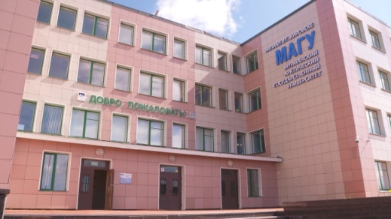
Филиал федерального государственного бюджетного образовательного учреждения высшего образования
"Мурманский арктический государственный университет" в г. Кировске
Направления СПО:
Компьютерные системы и комплексы
Информационные системы и программирование
Электроснабжение
Техническая эксплуатация и обслуживание электрического и электромеханического оборудования
Монтаж, техническое обслуживание и ремонт промышленного оборудования
Маркшейдерское дело
Подземная разработка месторождений полезных ископаемых
Туризм и гостеприимство
Обогащение полезных ископаемых
Филиал МАГУ в Кировске создан в 2016 году на базе Хибинского технического колледжа. Партнерами учреждения являются ПАО «ФосАгро» и КФ АО «Апатит».
График работы
приемной комиссии:
Пн - Пт | 08:30 – 13:00 14:00 – 16:42
Сб- Вс | выходной
8(81531)5-54-08
8(81531)4-30-85
184250, Мурманская область,
г. Кировск, ул. 50 лет Октября, д.2
https://fk.masu.edu.ru/
https://vk.com/kfmagu

Slide 32
Образовательные организации, реализующие программы высшего профессионального образования в г. Мурманске и Мурманской области

Slide 33
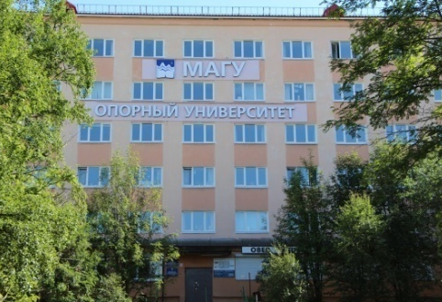
Федеральное государственное автономное образовательное учреждение высшего образования
«Мурманский арктический государственный университет»
Направления:
Прикладная математика и информатика.
Экология и природопользование.
Биология. Биохимия.
Информатика и вычислительная техника.
Педагогическое образование (математика, информатика).
Лечебное дело.
Педагогическое образование (физическая культура).
Экономика. Финансы и кредит.
Менеджмент. Логистика и управление предприятием.
Профессиональное обучение (по отраслям). Сервис в индустрии гостеприимства.
Педагогическое образование (художественное образование).
Дизайн. Дизайн среды и интерьера.
Социальная работа. Социальное обслуживание населения.
Организация работы с молодежью.
Педагогическое образование (история, право).
Юриспруденция.
Журналистика.
Педагогическое образование (русский язык, литература).
Педагогическое образование (английский, немецкий язык).
Лингвистика. Перевод и переводоведение.
Педагогическое образование (начальное образование, раннее обучение иностранным языкам).
Педагогическое образование (дошкольное образование, дошкольная дефектология).
Специальное (дефектологическое) образование. Логопедия.
Психолого-педагогическое образование. Психология
образования.
Основан в 1939 году. За долгие годы вуз прошёл путь от учительского института советской эпохи до современного университета с гуманитарными и техническими специальностями, уникальной академической средой.
Мурманск, проспект Кирова, 1 (Корпус «Л», 1 этаж, кабинет 112)
График работы
приемной комиссии:
Пн - Пт | 10:00 – 13:00 14:00 – 17:00
Сб | 10:00 – 12:00 13:00 – 15:00
Вс | выходной
Прием заявлений осуществляется по адресу: ул. Капитана Егорова, д. 16, каб. 116
183038, г. Мурманск,
ул. Капитана Егорова, д.15
8 (8152)21-39-52
8 800 350 12 21
https://www.masu.edu.ru/
https://vk.com/arctic.university

Slide 34
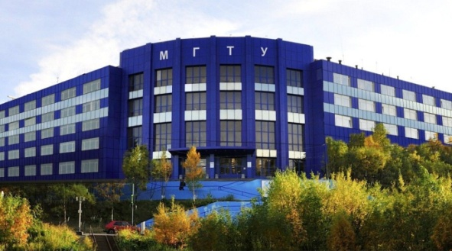
Федеральное государственное автономное образовательное учреждение высшего образования
«Мурманский государственный технический университет»
Направления:
Судовождение
Эксплуатация судовых энергетических установок
Эксплуатация судового электрооборудования и средств автоматики
Техническая эксплуатация транспортного радиооборудования
Кораблестроение, океанотехника и системотехника объектов морской инфраструктуры
Автоматизация технологических процессов и производств
Радиоэлектронные системы и комплексы
Инноватика
Информатика и вычислительная техника
Информационные системы и технологии
Прикладная информатика
Электроэнергетика и электротехника
Теплоэнергетика и теплотехника
Строительство
Нефтегазовое дело
Физические процессы горного или нефтегазового производства
Эксплуатация транспортно-технологических машин и комплексов
Техносферная безопасность
Экономика
Продукты питания животного происхождения
Технология продукции и организация общественного питания
Технологические машины и оборудование
Холодильная, криогенная техника и системы жизнеобеспечения
Химия
Биология
Водные биоресурсы и аквакультура
МГТУ — крупнейший научно-образовательный центр области. В состав входят 4 института, Факультет подготовки кадров высшей квалификации и 2 филиала. Обучение ведется по более чем 100 образовательным программам морского и инженерно-технического профиля.
Мурманск, проспект Кирова, 1 (Корпус «Л», 1 этаж, кабинет 112)
График работы
приемной комиссии:
Пн - Пт | 10:00 – 17:00
Сб | 12:00 – 16:00
Вс | выходной
Прием заявлений осуществляется по адресу: пр-т Кирова, 1
(Корпус «Л», 1 этаж, кабинет 112)
183010, г. Мурманск,
ул. Спортивная, д.13
8 (8152)40-33-33
8 (8152)40-35-67
https://www.mstu.edu.ru/
https://vk.com/mstumurmansk

Slide 35
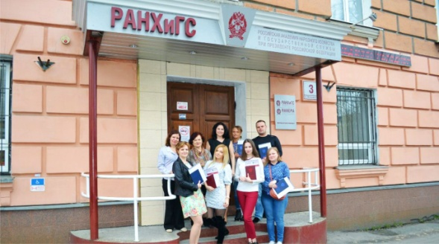
Мурманский филиал Федерального государственного
бюджетного образовательного учреждения высшего образования
«Российская академия народного хозяйства и государственной службы при Президенте РФ»
Направления:
Экономика. Финансы и кредит.
Государственное и муниципальное управление. Эффективное государственное и муниципальное управление.
Государственное и муниципальное управление. Региональное управление.
Мурманский филиал РАНХиГС включен в состав уникальной Всероссийской системы подготовки кадров для государственной службы и местного самоуправления.
История Мурманского филиала РАНХиГС начинается с 1997 года, когда был создан Мурманский территориальный факультет Северо-Западной академии государственной службы. В 1998 году произошло создание филиала Северо-Западной академии государственной службы в г. Мурманске на базе факультета, входящего в систему Российской академии государственной службы при Президенте Российской Федерации. В 2010 году филиал Северо-Западной академии государственной службы в г. Мурманске был переименован в Мурманский филиал федерального государственного бюджетного образовательного учреждения высшего профессионального образования «Российская академия народного хозяйства и государственной службы».
Мурманск, проспект Кирова, 1 (Корпус «Л», 1 этаж, кабинет 112)
График работы
приемной комиссии:
Пн - Чт | 10:00 – 17:00
Пт | 10:00 – 16:00
Сб - Вс | выходной
183038, г. Мурманск,
ул. Володарского, д.3
8 (8152)42-35-75
https://mrm.ranepa.ru/
https://vk.com/ranhgs51

Slide 36
Северо-Западный институт (филиал) Автономной некоммерческой организации высшего образования Московский гуманитарно-экономический университет
Направления:
Экономика . Финансы и кредит.
Экономика . Бухгалтерский учет, анализ и аудит.
Менеджмент (управление человеческими ресурсами).
Юриспруденция (Гражданско-правовой и уголовно-правовой профили).
Туризм (Технология и организация туроператорских и турагентских услуг).
Судебная и прокурорская деятельность.
Филиал МГЭУ основан 27 января 1995 года.
Мурманск, проспект Кирова, 1 (Корпус «Л», 1 этаж, кабинет 112)
График работы
приемной комиссии:
Стратегической задачей филиала университета является подготовка специалистов, способных квалифицированно и творчески подходить к решению проблем общества, внедрять в практику достижения социально-экономических и юридических наук.
Пн - Пт | 10:00 – 13:00 13:30 – 18:00
Сб | 10:00 – 13:00 13:30 – 15:00
Вс | выходной
183008, г. Мурманск,
пр-т. Кольский, д.51, корп.7
8(8152) 24-62-04,
+7 953-753-89-79
https://szfmgei.ru/
https://vk.com/szfmgei_murmansk

Slide 37
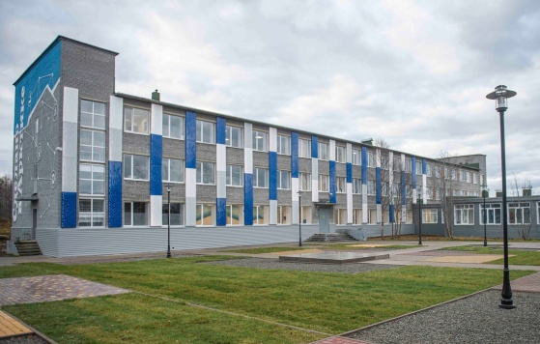
Филиал федерального государственного бюджетного образовательного учреждения высшего образования
«Мурманский арктический государственный университет» в г. Апатиты
Направления:
Геология. Геология и полезные ископаемые Арктического шельфа.
Биология. Биофизика.
Информационные системы и технологии. Программно-аппаратные комплексы.
Электроэнергетика и электротехника. Высоковольтные электроэнергетика и электротехника.
Ядерная энергетика и теплофизика. Теплофизика.
Автоматизация технологических процессов и производств.
Экономика. Экономика и управление на предприятии Минерально-сырьевого комплекса.
Социология. Социологическая экспертиза и консалтинг для системообразующих предприятий АЗРФ.
Горное дело. Обогащение полезных ископаемых/ Подземная разработка рудных месторождений/ Горные машины и оборудование.
Физические процессы горного или нефтегазового производства. Физические процессы горного производства.
Преобладающая специализация филиала МАГУ в г. Апатиты − подготовка кадров для горнодобывающей и горно-перерабатывающей промышленности.
Мурманск, проспект Кирова, 1 (Корпус «Л», 1 этаж, кабинет 112)
График работы
приемной комиссии:
Пн - Пт | 09:00 – 16:30
Сб - Вс | выходной
184209, Мурманская область, г. Апатиты, ул. Лесная, д. 29
8 (815-55) 6-62-20; +7 (964) 687-00-05
https://www.arcticsu.ru
https://vk.com/maguapatity

Slide 38
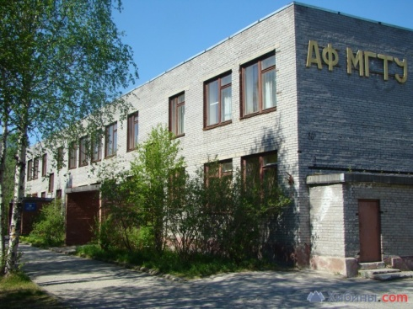
Апатитский филиал Федерального государственного автономного образовательного учреждения высшего образования «Мурманский государственный технический университет»
Направления:
Перечень направлений на 2023- 2024 уч. год будет размещен на сайте образовательного учреждения 01.06.2023.
Мурманск, проспект Кирова, 1 (Корпус «Л», 1 этаж, кабинет 112)
График работы
приемной комиссии:
Пн - Пт | 09:00 – 18:00
Сб | 09:00 – 17:00
Вс | выходной
184209, Мурманская область,
г. Апатиты, ул. Ферсмана, д. 50а
8 (815-55) 7-94-96
https://www.mstu.edu.ru/structure/branches/af/
https://vk.com/hostelobshchaga

